Slide 1
LUẬT HÔN NHÂN VÀ GIA ĐÌNH

Slide 2
TÀI LIỆU THAM KHẢO
- DANG CONG TRANG (2019), Giáo trình pháp luật đại cương, Nxb ĐHCN TPHCM
- Luật hôn nhân và gia đình 2014

Slide 3
NỘI DUNG
Khái quát chung về Luật hôn nhân và gia đình
Nội dung cơ bản của Luật hôn nhân và gia đình

Slide 4
I. Khái quát chung về Luật hôn nhân và gia đình
Luaät
hoân
nhaân
&
gia
ñình
Toång hôïp caùc QPPL
do Nhaø nöôùc ban haønh
Ñieàu chænh caùc quan heä
veà nhaân thaân vaø taøi saûn
trong hoân nhaân vaø gia ñình

Slide 5
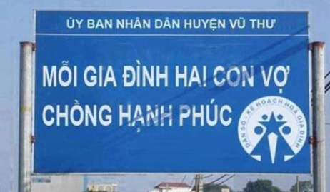
***CÁC NGUYÊN TẮC CƠ BẢN CỦA LUẬT HÔN NHÂN VÀ GIA ĐÌNH
1
Tự nguyện tiến bộ, một vợ, một chồng
2
Không phân biệt tín ngưỡng, tôn giáo
3
Không phân biệt đối xử giữa các con
4
Hỗ trợ và bảo vệ nhóm người yếu thế
Kế thừa và phát huy truyền thống văn hóa dân tộc
5

Slide 6


II. Nội dung cơ bản của Luật hôn nhân và gia đình
2.1. Kết hôn
Kết hôn là việc nam và nữ xác lập quan hệ vợ chồng với nhau theo quy định của Luật hôn nhân và gia đình về điều kiện kết hôn và đăng ký kết hôn.

Slide 7

***Tuổi đăng ký kết hôn
Nữ từ đủ 18 tuổi trở lên
Nam từ đủ 20 tuổi trở lên

Slide 8
***Năng lực hành vi dân sự
Không bị mất năng lực hành vi dân sự

Slide 9

***Ý chí của chủ thể kết hôn
Việc kết hôn do nam và nữ tự nguyện quyết định

Slide 10
***CÁC TRƯỜNG HỢP CẤM KẾT HÔN
1
Kết hôn giả tạo
2
Tảo hôn
3
Cưỡng ép, lừa dối, cản trở kết hôn
4
5
Người đang có vợ có chồng
Cùng dòng máu về trực hệ, trong phạm vi ba đời
6
Những người đã từng có quan hệ thích thuộc

Slide 11
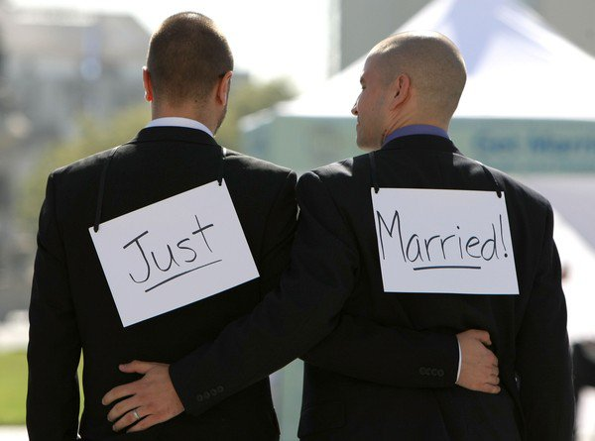
***HÔN NHÂN GIỮA NHỮNG NGƯỜI CÙNG GIỚI TÍNH
Nhà nước không thừa nhận hôn nhân giữa những người cùng giới tính

Slide 12

Thẩm quyền đăng ký kết hôn
Ủy ban nhân dân cấp xã nơi cư trú của một trong hai bên nam, nữ thực hiện đăng ký kết hôn.

Slide 13
2.2. QUAN HỆ GIỮA VỢ VÀ CHỒNG
a. Quan hệ nhân thân
b. Quan hệ tài sản

Slide 14
TÀI SẢN CHUNG
TÀI SẢN RIÊNG
Là tài sản, thu nhập của vợ chồng phát sinh trong thời kỳ hôn nhân:
Do lao động,
Do hoạt động sản xuất kinh doanh và
Những thu nhập hợp pháp khác;
Được thừa kế chung hoặc được tăng cho chung
VC thỏa thuận là tài sản chung.
Tài sản có trước khi kết hôn;
Tài sản được thừa kế riêng, được tặng cho riêng trong thời kỳ hôn nhân;
Tài sản được chia riêng cho vợ, chồng theo quy định của Luật hôn nhân và gia đình.
Tài sản hình thành từ tài sản riêng

Slide 15


III. LY HÔN
1. Khái niệm
2. Quyền yêu cầu giải quyết ly hôn
3. Các trường hợp ly hôn
4. Căn cứ ly hôn
5. Hậu quả pháp lý của việc ly hôn

Slide 16
Ly hôn là việc chấm dứt quan hệ hôn nhân
theo ý chí của các bên.

Slide 17
LY HÔN
Quyền yêu cầu | Vợ, chồng hoặc cả hai người Cha, mẹ, người thân thích khác
Hình thức | Thuận tình ly hôn Đơn phương ly hôn
Cơ quan giải quyết | Tòa án nhân dân cấp huyện Tòa án nhân dân cấp tỉnh
Căn cứ giải quyết | Tình trạng trầm trọng, đời sống chung không thể kéo dài, mục đích của hôn nhân không đạt được. Vợ hoặc chồng của người bị TA tuyên bố là mất tích xin ly hôn. Thuận tình ly hôn. Bạo lực gia đình
Nguyên tắc giải quyết | Vợ đang có thai hoặc đang nuôi con dưới 12 tháng tuổi thì chồng không có quyền yêu cầu xin ly hôn. Khuyến khích việc hòa giải ở cơ sở Giải quyết ly hôn khi mục đích của hôn nhân không đạt

Slide 18
Hậu quả pháp lý
1. Quan hệ vợ chồng | Quan hệ vợ chồng giữa các bên chấm dứt kể từ ngày quyết định/bản án của TAND có hiệu lực
2. Phân chia tài sản | Theo thỏa thuận của các bên Tòa án giải quyết (nếu không thỏa thuận được) Tài sản riêng của bên nào thì thuộc quyền sở hữu của bên đó Tài sản chung về nguyên tắc chia đôi nhưng có xem xét hoàn cảnh của mỗi bên, tình trạng tài sản, công sức đóng góp của mỗi bên
3. Vấn đề chăm sóc, nuôi dưỡng, giáo dục con chưa thành niên | Theo thỏa thuận Tòa án giải quyết (nếu không thỏa thuận được) Con dưới 36 tháng tuổi được giao cho mẹ trực tiếp nuôi, trừ trường hợp người mẹ không đủ điều kiện hoặc cha mẹ có thỏa thuận khác phù hợp với lợi ích của con

Slide 19
Bài tập 1
Vợ chồng anh Hiếu mâu thuẫn với nhau đã lâu. Họ làm đơn gửi lên UBND xã. Sau khi nghiên cứu đơn, xem xét thực tế, người có thẩm quyền của UBND xã lập biên bản với sự có mặt của cả hai bên vợ chồng anh Hiếu và ra quyết định chấp nhận cho họ được ly hôn. Quyết định của xã được thi hành ngay. Hỏi:
a. Việc làm của UBND xã có đúng không ?
b. Nếu muốn ly hôn, vợ chồng anh Hiếu phải gởi đơn đến đâu? Cơ quan nào có thẩm quyền giải quyết đơn ly hôn?

Slide 20
Năm 2010, anh A kết hôn với chị B và sinh con năm 2011. Năm 2012, hai vợ chồng mua chung một căn nhà, nhưng số tiền mua nhà chủ yếu là A kiếm được. Đến 2014, bố A qua đời có để lại di chúc cho A một căn nhà khác ngoài căn nhà mà hai vợ chồng đang ở. Tháng 12/2014 chị B sinh đứa con thứ hai. Tháng 6/2015, A nộp đơn lên tòa án xin ly hôn với chị B thì bị tòa án bác đơn. Không được giải quyết cho ly hôn, A tự ý dắt người tình là C về nhà mình. Sau đó, A lấy lý do là người đã bỏ tiền mua nhà nên đuổi B về nhà bố mẹ của B. Hỏi:
a) Giải thích lý do tòa án bác đơn xin ly hôn của A?
b) Hành vi của A có vi phạm pháp luật không? Vì sao?
c) Tháng 10/2015, B gởi đơn xin ly hôn với A và ngày 10/12/2015 tòa án ra bản án cho A và B ly hôn. Ngày 20/12/2015, A chết, B có quyền hưởng di sản của A không?

Slide 21
Anh H và chị N kết hôn năm 2006, có 01 con trai sinh năm 2007. Anh H làm chủ doanh nghiệp tư nhân chuyên kinh doanh đồ điện còn chị N là công chức nhà nước. Trong thời gian chung số họ mua được 01 căn nhà mặt tiền (trị giá hiện nay là 8 tỷ) tại quận 4 vừa làm cơ sở kinh doanh vừa là nơi ở của gia đình, 01 xe ô tô hiệu Toyota (trị giá 1 tỷ) và có một khoản tiền vốn kinh doanh là 3 tỷ đồng.
Phát hiện ra anh H có bồ, chị N đã khuyên giải nhiều lần nhưng không được. Gần đây, cuộc sống vợ chồng ngày càng mâu thuẫn trầm trọng không thể hàn gắn được. Đầu năm 2018 chị N đã gửi đơn ra Tòa yêu cầu ly hôn và có yêu cầu nuôi con, Tòa án đã tiến hành hòa giải nhưng không thành. Về tại sản: chị N đề nghị chia đôi tài sản mỗi người 01 nửa nhưng anh H không đồng ỳ và tuyên bố: nếu chị N quyết ly hôn thì anh chỉ chia cho chị 1 tỷ đồng, con chung anh sẽ nuôi. Anh H cho rằng toàn bộ tài sản do anh làm ra, tiền lương công chức của chị N chỉ đủ nuôi bản thân chị, nên 01 tỷ đồng là anh cho, chị không có quyền đòi chia.
Căn cứ vào những quy định của pháp luật hãy cho biết:
1.Chị N có quyền yêu cầu ly hôn không? Tại sao?
2. Anh H có quyền phân chiatài sản và nuôi con như trên không? Tại sao?

